Slide 1
7. Conversión Análogo-Digital
Octubre 4 de 2017
Taller V UNALMED
7.1. ¿Qué es una conversión AD?
7.2. Resolución, Error de cuantización y Precisión
7.3. Frecuencia de muestreo
7.4. Aliasing y sobremuestreo
7.5 Tipos de ADC
7.6 Aplicaciones
7.7 ¿Cómo lo hace el PIC?
CATA

Slide 2
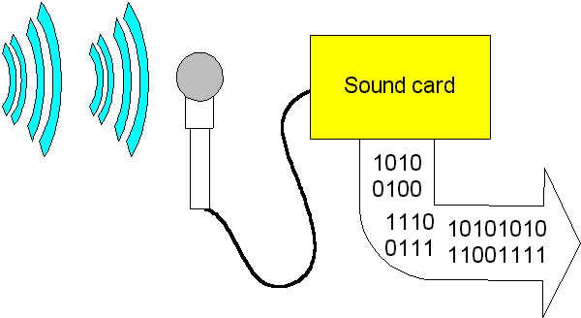
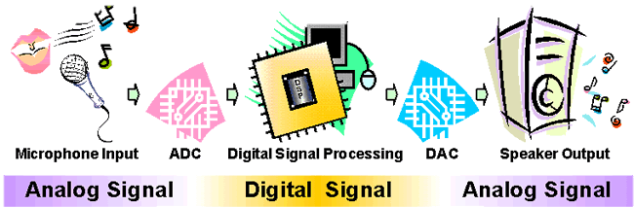
7.1. ¿Qué es una conversión AD?
http://macao.communications.museum/eng/exhibition/secondfloor/MoreInfo/ADConverter.html
http://www.karbosguide.com/hardware/module7c1.htm
Es el proceso mediante el cual un dispositivo (un integrado, un microcontrolador…) convierte una cantidad física continua (voltaje) en un número digital que representa la amplitud de la cantidad.
CATA

Slide 3
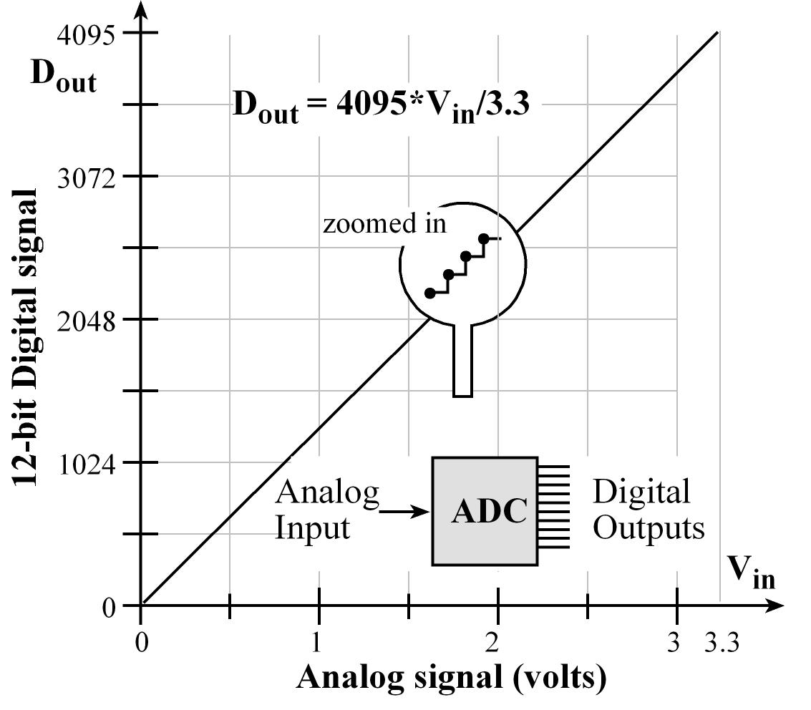
7.2.1. Resolución
http://users.ece.utexas.edu/~valvano/Volume1/E-Book/C14_ADCdataAcquisition.htm
La resolución de un ADC indica el número de valores discretos de salida que puede producir este dispositivo para su rango de valores análogos de entrada permitidos.
CATA

Slide 4
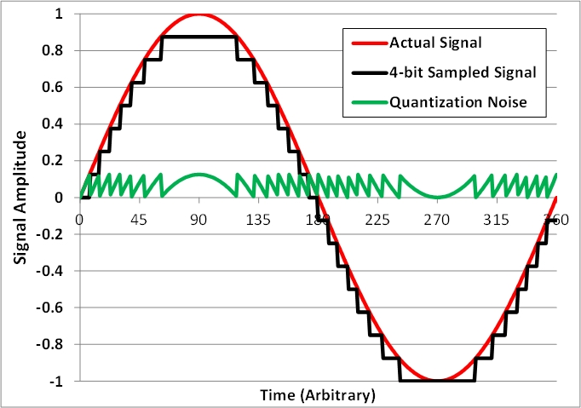
7.2.2. Error de cuantización
https://e2e.ti.com/blogs_/b/precisionhub/archive/2013/08/23/how-to-use-thermal-noise-to-your-advantage
El error de cuantización es el ruido introducido por la discretización en un conversor AD ideal. Es un error de redondeo entre la señal análoga de entrada al ADC y el valor de salida digitalizado. Este ruido es no lineal y depende de cada señal.
CATA

Slide 5
7.2.3. Precisión
http://users.ece.utexas.edu/~valvano/Volume1/E-Book/C14_ADCdataAcquisition.htm
La precisión de una cantidad es una medida del detalle en el cual la cantidad se puede expresar.
CATA

Slide 6
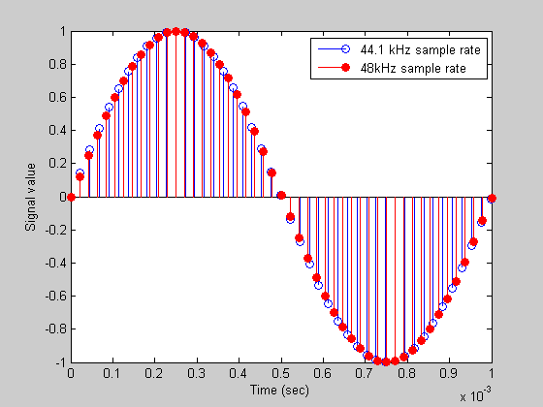
7.3. Frecuencia de muestreo
https://musicandcomputerscience.wordpress.com/how-does-a-computer-record-and-produce-sound/
La cantidad de valores digitales que se obtienen de una señal análoga por unidad de tiempo se denomina la rata, tasa o frecuencia de muestreo.
CATA

Slide 7
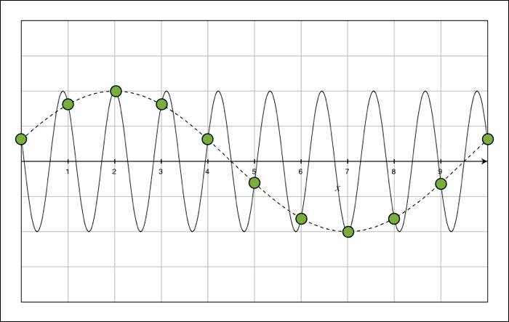
7.4.1. Aliasing
El aliasing es el fenómeno que ocurre cuando se muestrean componentes de una señal análoga cuyas frecuencias exceden la frecuencia máxima permitida por el teorema de muestreo para la misma señal muestreándose a una frecuencia de muestreo dada.
CATA

Slide 8
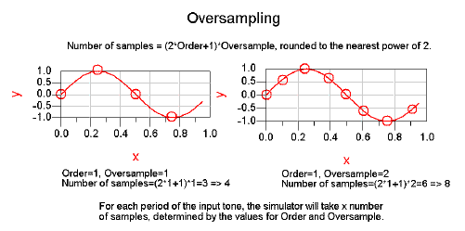
7.4.2. Sobremuestreo (oversampling)
Normalmente las señales se muestrean a la mínima frecuencia posible para hacerlo correctamente (Ingeniería). El oversampling permite facilitar la labor de filtros (Digitales y análogos) e incrementar la calidad de la reconstrucción digital de la señal (junto a otros elementos). Por otra parte, puede hacer el conversor más sensible al ruido y el sistema requiere de más recursos (memoria y capacidad de cómputo).
CATA

Slide 9
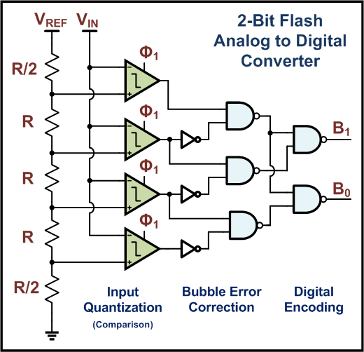
7.5 Tipos de ADC
ADC Directa:
Extremadamente rápido.
Consume mucha corriente.
CATA

Slide 10
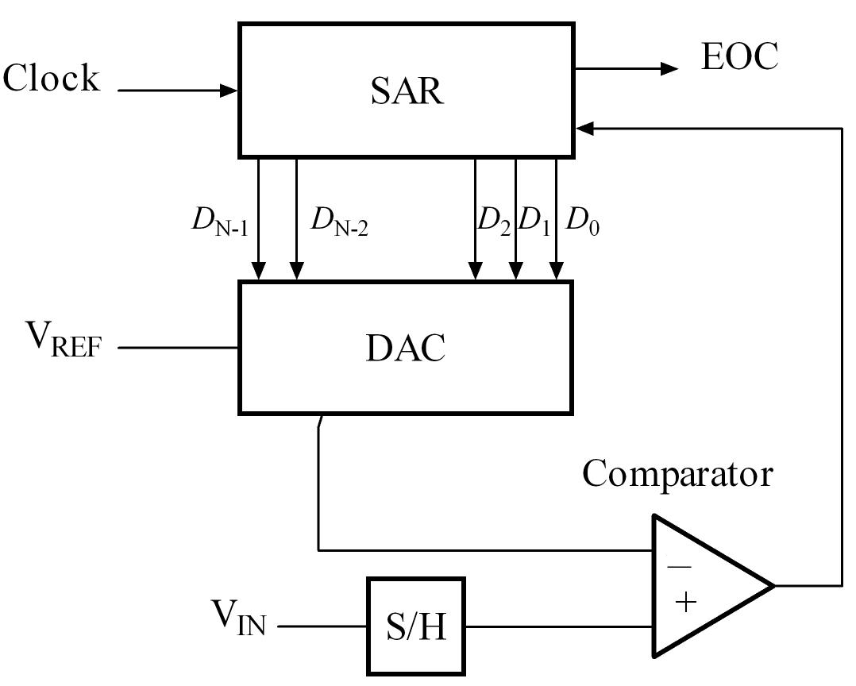
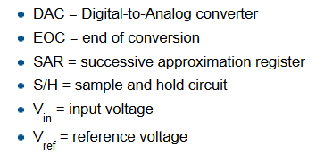
7.5 Tipos de ADC
ADC Aproximaciones Sucesivas:
Bajo consumo de corriente.
La velocidad de conversión y la resolución son medias.
CATA

Slide 11
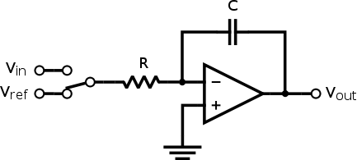

7.5 Tipos de ADC
ADC por integración
CATA

Slide 12
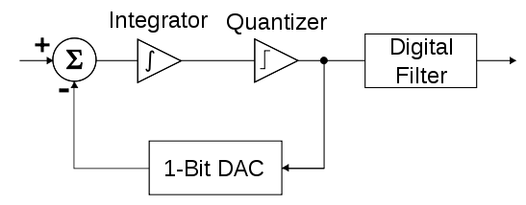
7.5 Tipos de ADC
ADC Delta Sigma:
Es el de mayor resolución.
Es el más lento (aunque cada vez mejorando su velocidad).
CATA

Slide 13
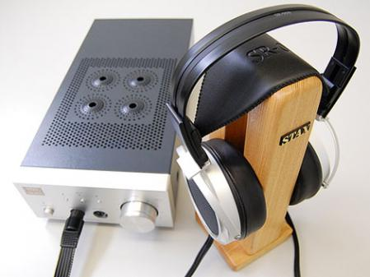
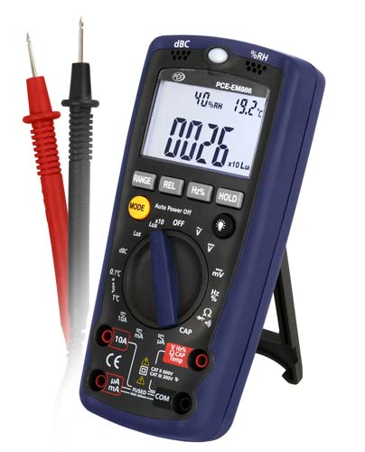
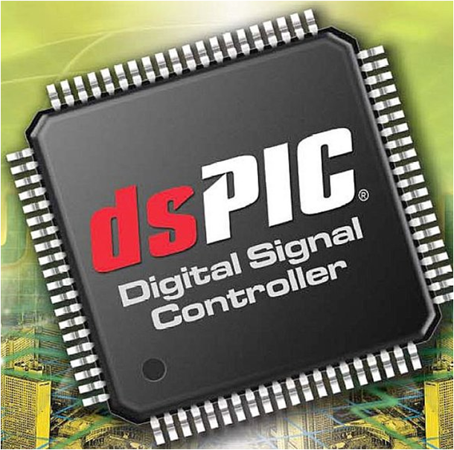
7.6 Aplicaciones

Slide 14
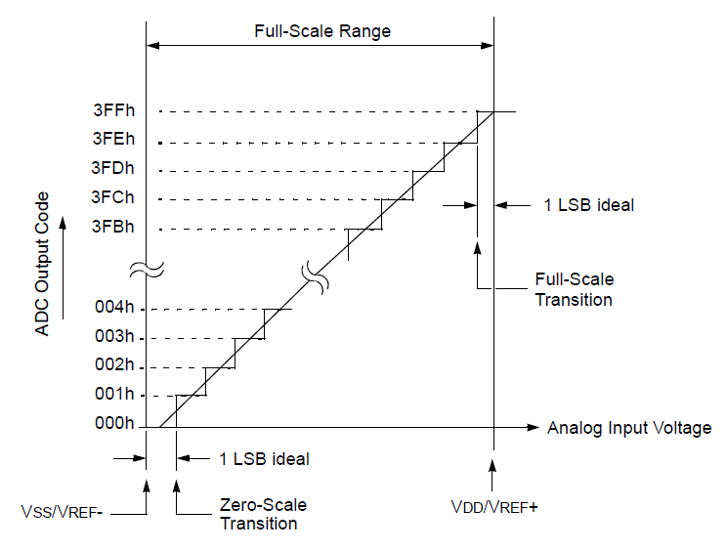
7.7 ¿Cómo lo hace el PIC?
El PIC tiene un módulo ADC de 10 bits que se basa en aproximaciones sucesivas, el cual, bien configurado devuelve un valor digital en un par de registros justo después de llevar a cabo la conversión en un pin previamente seleccionado.

